Slide 1
可解释推荐
第三周工作汇报
林灵婷

Slide 2
研究内容
给定“场景”，已购买商品和被推荐的商品
生成自然语言形式的推荐理由
使推荐结果更有说服力
例：
输入：场景“海边度假”已购买“泳衣”推荐“太阳镜”
输出：心机girl的海边度假，有了草帽和比基尼怎么能少了太阳镜呢？

Slide 3
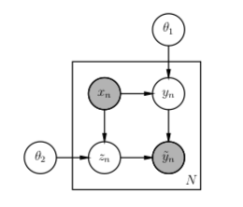
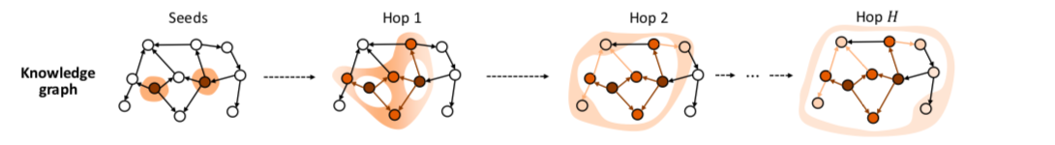
研究目标及方案
训练语料收集：
达人（清单）+导购
弱监督语料
Generative model
with noisy labels
多种规则/特征
Illustrative label model
Generative model
Illustrative knowledge graph embedding

Slide 4
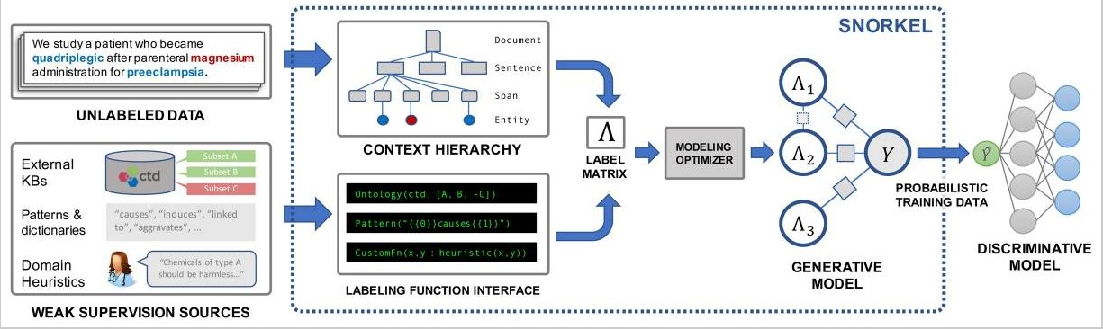
Snorkel:快速生成训练数据
Snorkel: Rapid Training Data Creation with Weak Supervision（VLDB 2018)

Slide 5
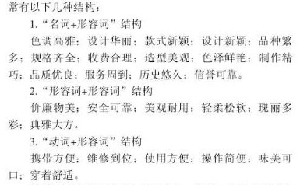
广告语特点
尹雅娟. "中, 英文广告语的语言特点分析." 理论界 4 (2005): 214-216.
四字结构（根据词性）

Slide 6
广告语特点
张莉诗. 西南林业大学学报 2014
句式简短，多用并列结构 (语法树深度<=5)
“美来自内心，美来自美宝莲”（美宝莲）；“维他奶，更好选择，更好生活”（维他奶）。
大量使用祈使句 (语气词)
“要想身体好，请喝健力宝。”（健力宝）；“得了灰指甲，赶快用亮甲。”（亮甲）
对偶 (根据逗号位置计算)
“酿成春夏秋冬酒，醉倒东西南北人。”（醉留香酒楼）

Slide 7
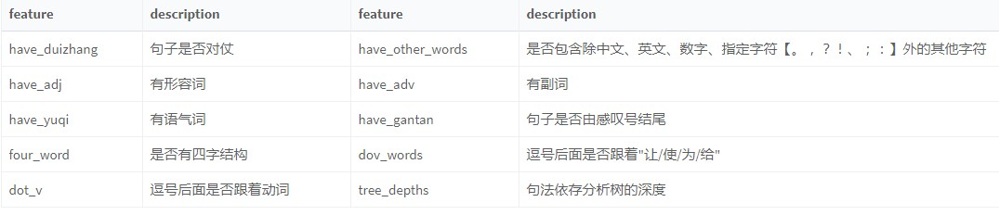
基于模式的LFs

Slide 8
清单描述数据
好的例子：
懒人沙发，轻便，更可自由组合，布料厚实，亲肤性强，无论躺或坐都很舒服哦
上档次的真皮沙发，黑色的颜色，是高贵人士的完美搭配，是时尚的象征
为儿童的升高量身定做的书架，可以旋转拿取更方便，更可座位大人的沙发边小桌哦
休闲的藤椅、茶几组合，真正藤条编制，舒适的沙发感觉，小资的享受
充满童趣的图案和色彩，可爱的造型，专属于小朋友的懒人沙发
布艺沙发放在客厅里很温馨，将沙发摊开是床，小空间家居很实用哦
布艺沙发可拆洗，更有家的温馨，坐垫回弹力也很强，坐着真的很舒服哦
多功能的沙发，储物功能，睡眠功能一应俱全，适合小户型的家庭需求
造型古朴，材料昂贵的实木沙发，每一处雕刻都细致美丽，制作精美无比
3D立体坐垫更加贴合臀部，起到久坐不累的作用。

Slide 9
清单描述数据
不太好的例子：
地毯、沙发巾一秒变幻，塔罗牌的谜语六芒星让家有更多的神秘感
多角度调节，平摊变成床，折叠变成沙发，很任性的一款沙发
它很轻，它有很多的色彩可以选择，它只是一款懒人沙发
实木支架牢固耐用，布艺沙发拆洗方便，沙发更可以根据需要自由组合哦
实木材质，设计简单大气，是床更是沙发，还是多功能的储物空间，一物多用哦
实木的框架，坐上去稳稳的，旁边还有置物书架，沙发面料也很好哦
展开可以做床，也可以折叠起来做沙发，还有储物空间收纳各种小东东，很实用哦
弯弯曲曲的黄蓝相间的花纹颜色，棉布的沙发垫，时尚现代又给你舒服感
性价比很高的一款沙发，真的物超所值哦，看上去大气，坐上去更舒服
打破传统沙发的色调，色彩更加美丽多样化，两边还有方便的储物袋哦
理想的是某类商品的描述语句，不是这样特定某个商品的描述语句

Slide 10
目前存在的问题和后续计划
根据Snorkel方法给训练数据标注还没实现
得到训练数据后使用LSTM跑一下结果

